Slide 1
単一散乱強度に基づく
半透明物体の形状と散乱特性の同時推定
OS10-01
大阪大学 産業科学研究所
井下智加，向川康博，八木康史
Notes:
1

Slide 2
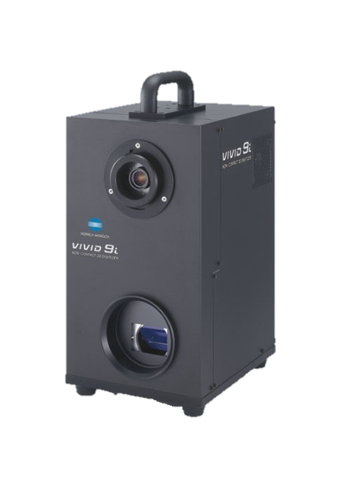
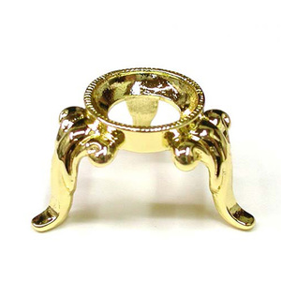
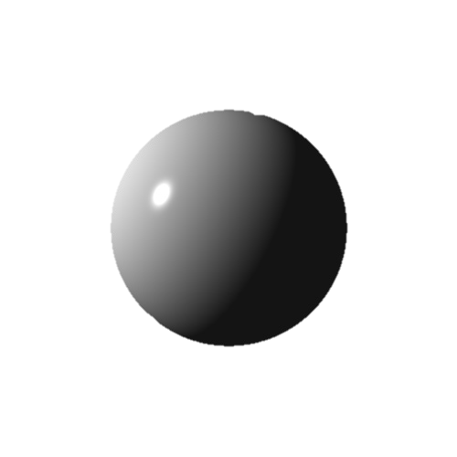
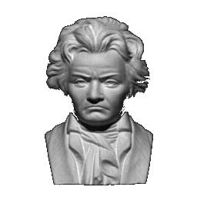
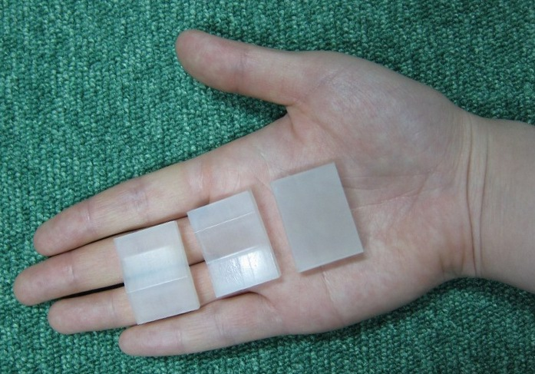
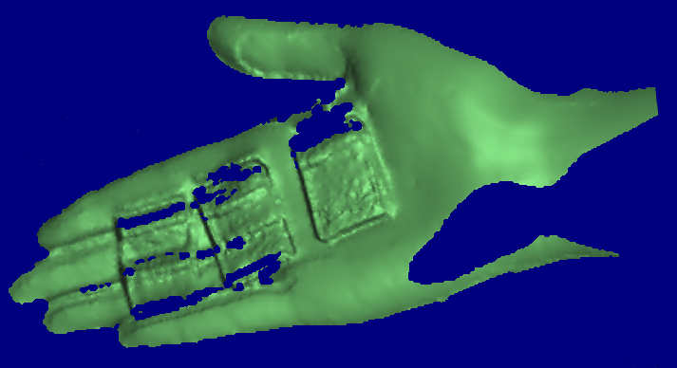
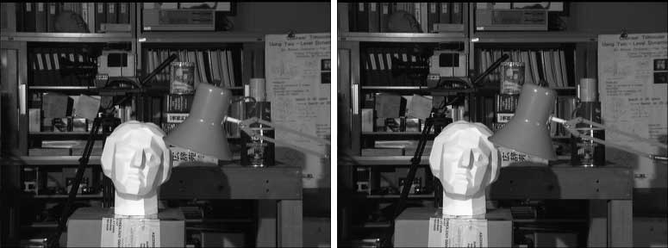
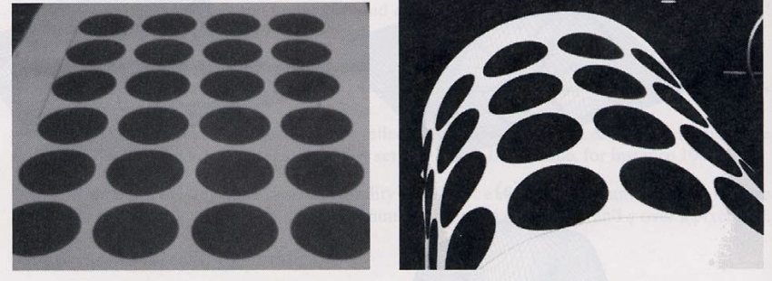
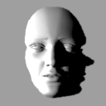
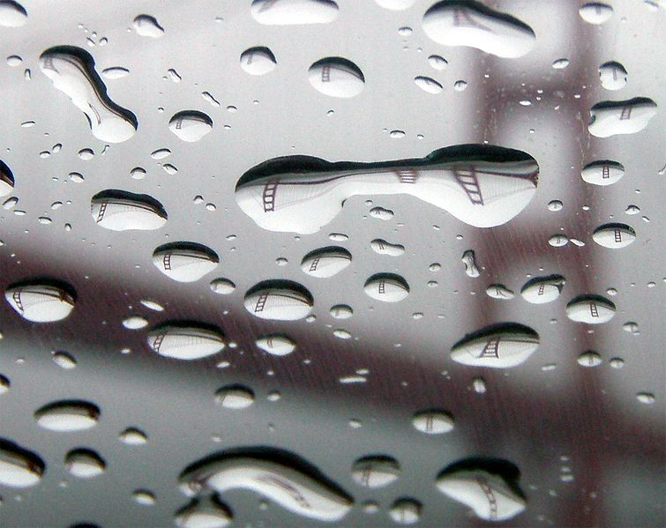
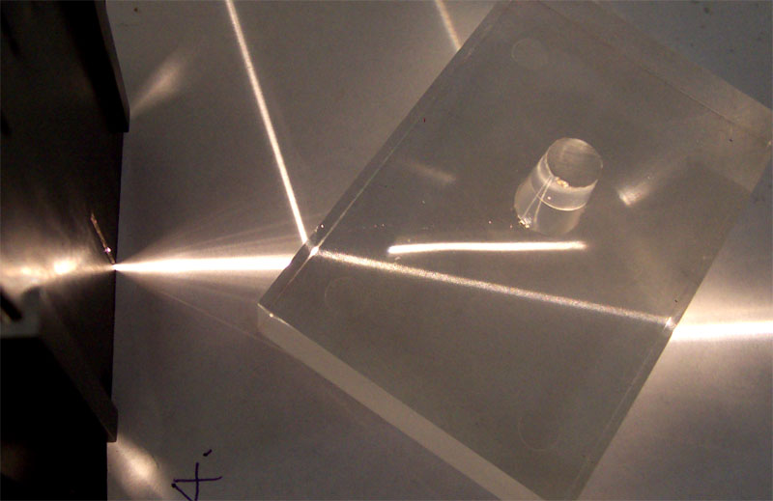
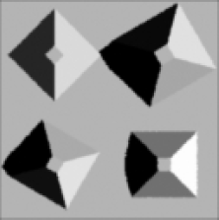
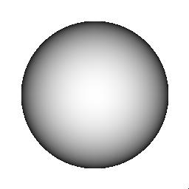
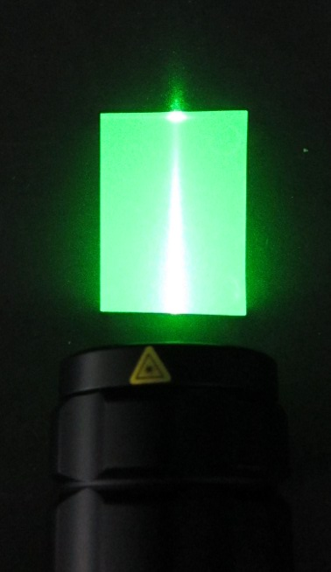
様々な手がかりに基づく形状計測手法
商用の装置
Shape from X
Stereo/
Motion
Scattering
Shadow
Shading
Specularity
Texture
Refraction
Triangulation
[Konica Minolta VIVID9i]
散乱そのものを用いた形状計測
散乱により参照光の特定が困難
散乱光
反射光
散乱の様子
計測結果
参照光
計測対象

Slide 3
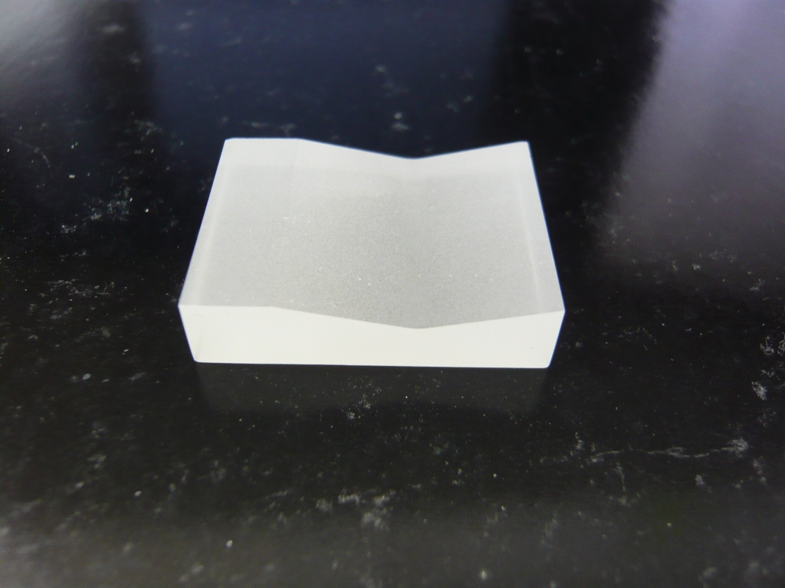
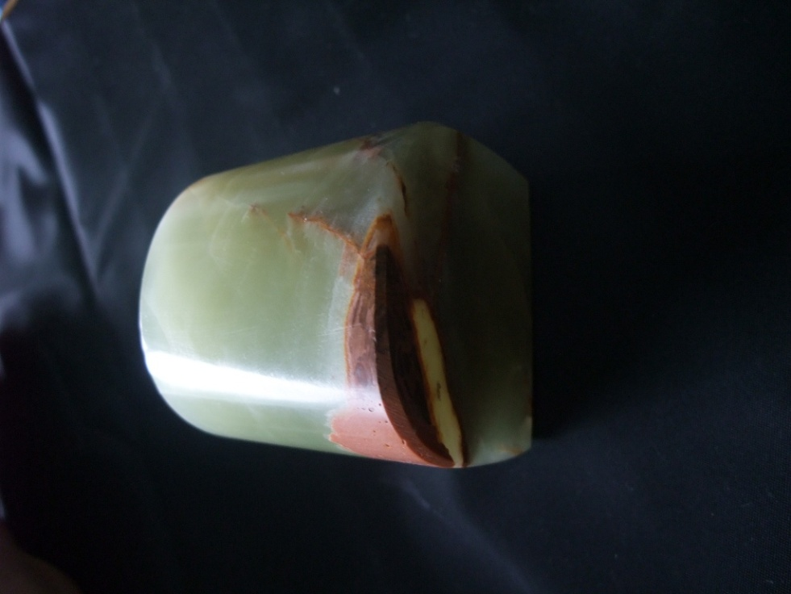
本研究の問題設定
観測した単一散乱強度I(x, y)から形状h(x, y)を求める
単一散乱強度 I(x, y)
形状 h(x, y)
推定
y
y
x
x
計測環境
カメラ
仮定
I(x, y)
光源，カメラは
平行射影
(x, y)
h(x, y)
入射面は平面
散乱点
対象物は
光学的に一様
y
z
x
屈折率は既知
光源

Slide 4
関連研究に対する提案手法の違い
 | 井下ら MIRU2011 | 提案手法
物体表面における 屈折 | 無視 | 考慮，モデルに組み込む
散乱パラメータの 推定 | 消滅係数のみ | 散乱に関する すべてのパラメータ
σt
s, σt,
p(g, θ)
→ 形状推定精度を低下させる2つの問題を解決!
実験結果の比較
[cm]
0.4
井下ら MIRU2011
0.2
真値
0
提案手法
計測対象
0
0.5
1
1.5
2
2.5
[cm]
形状推定結果

Slide 5

物体中の散乱光における単一散乱のモデル
物体中の散乱光
  2つの成分から
  構成
単一散乱モデル
=
+
物体中の散乱光
単一散乱
(光路は一意)
多重散乱
(光路は複数)
スケーリング定数
消滅係数
I(x)
光路長
x
フェーズ関数: 散乱の異方性を表現
d1
θ
d2
g: 散乱パラメータ
p(g, θ)
後方散乱 (g<0)
等方散乱 (g=0)
前方散乱 (g>0)
Notes:
Volume scattering=single scattering + multiple scatteringをここに入れる。

Slide 6
単一散乱強度と形状の関係
媒体における単一散乱モデルを適用
観測される単一散乱の強度
I(x, y)
(x, y)
フレネル透過
h(x, y)
θr
θp
散乱点
(x’, y’)
求められる形状
y
z
x
形状h(x, y)に依存
Closed formで表現できない

Slide 7
最適化問題による形状と散乱特性の同時推定
着目点: 推定パラメータが正しければ
合成強度と観測強度は等しくなるはず
二つの強度は
等しくなるはず
観測強度
合成強度
…
物体形状
h(x，y)
d1
…
d2
…
dn
y
z
x
x
単一散乱強度
観測系
散乱パラメータ
s, g, σt
Ii(x, y)
I^{gen}(h(x, y), s, g, σt)
i
最適化問題へ

Slide 8
最適化の実装
非線形最適化の適用
  粒子群最適化とNelder-Mead法の組み合わせ
    大まかな探索範囲の決定: 粒子群最適化
    厳密解の推定: Nelder-Mead法
適切な初期値の設定
  従来手法の利用 [井下ら MIRU2011]
    低い計算コストで，初期値として十分な近似
[cm]
従来手法
0.4
0.2
真値
0
推定対象
0
0.5
1
1.5
2
2.5
[cm]
推定形状の断面

Slide 9
合成データによる推定手法の評価
形状・散乱パラメータの推定評価
  モデルに基づき
  単一散乱強度を合成
    パラメータ群
      スケーリング定数: s=50000
      散乱パラメータ: g=0.1
      消滅係数: σt=1.5
      屈折率: η=1.2
    付加ノイズ: ガウシアンノイズ
      平均: μ=0
      分散: σ=0, 10, 20
[cm]
0.2
0
-0.2
0
0.2
0.4
0.6
0.8
1
1.2
[cm]
推定対象形状
4000
I1
入射光の
高さを変えて合成
I1
I2
3000
I2
I3
I3
I4
I4
I5
I5
I6
2000
I6
I7
I7
I8
I8
I9
1000
I9
I10
I10
0
0
0.2
0.4
0.6
0.8
1
1.2
[cm]
合成した単一散乱(ノイズ: σ=10)

Slide 10
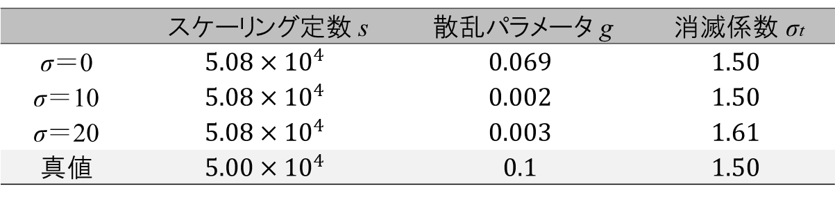
合成データによる形状・散乱パラメータの推定結果
推定した散乱パラメータ群
 | スケーリング定数 s | 散乱パラメータ g | 消滅係数 σt
σ＝0 | $$5.08×{10}^{4}$$ | $$0.069$$ | $$1.50$$
σ＝10 | $$5.08×{10}^{4}$$ | $$0.002$$ | $$1.50$$
σ＝20 | $$5.08×{10}^{4}$$ | $$0.003$$ | $$1.61$$
真値 | $$5.00×{10}^{4}$$ | $$0.1$$ | $$1.50$$
[cm]
0.3
[cm]
0.016
0.2
0.012
0.1
σ =0 （初期値）
σ =0 （推定結果）
0.008
0
σ =10（初期値）
σ =10（推定結果）
σ =20（初期値）
σ =20（推定結果）
0.004
真値
-0.1
0
0
0.2
0.4
0.6
0.8
1
1.2
[cm]
σ=0
σ=10
σ=20
形状推定結果
真値とのRSME

Slide 11
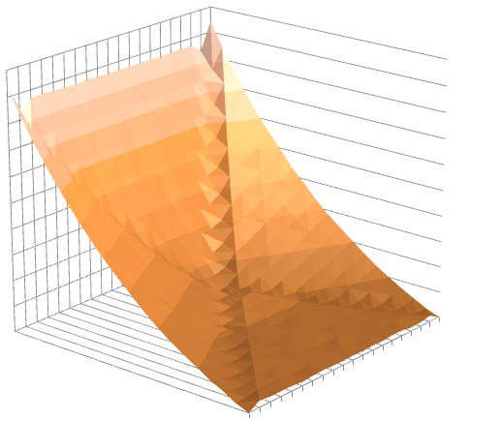
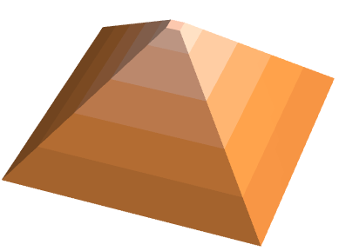

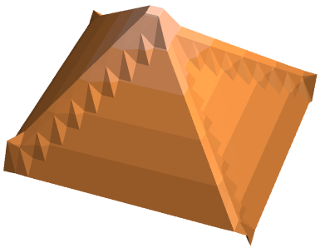
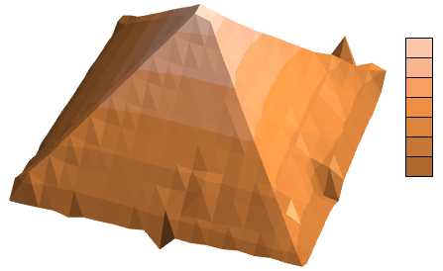
合成データによる形状推定結果
6500
0.3
0.2
5500
0.1
0
4500
[cm]
真値
3500
2500
0.3
1500
0.9
0.2
0.6
[cm]
0.1
0
0.3
[cm]
0
初期値
合成した単一散乱
（σ=10のガウシアンノイズ付加）
  推定パラメータ
    スケーリング定数: s = 4.33×10
    散乱パラメータ: g = 0.025
    消滅係数: σt = 1.47
0.3
0.2
4
0.1
0
[cm]
推定結果

Slide 12
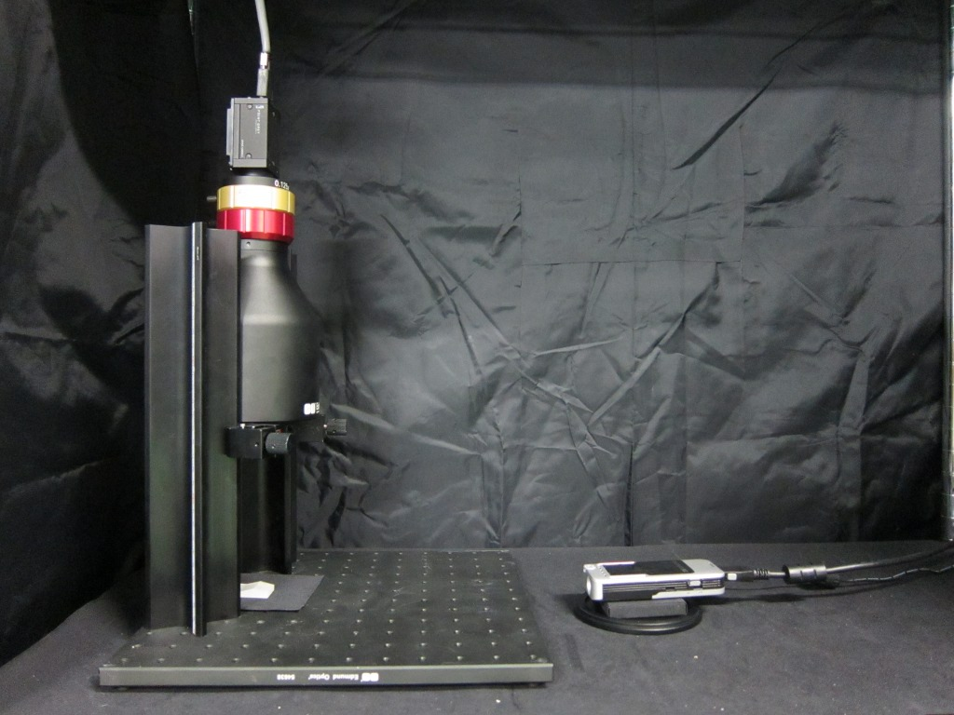
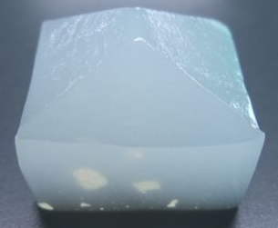
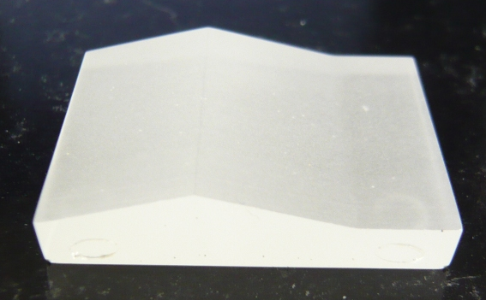
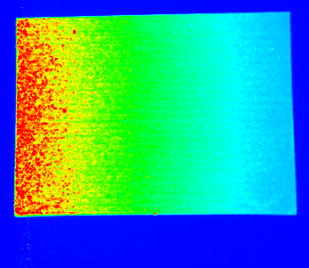
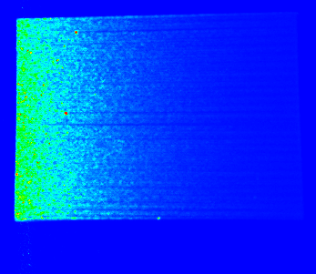
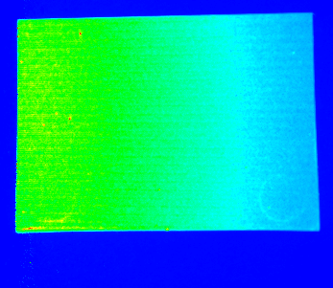
実物体の形状推定
実験対象物
カメラ
(Point grey
Grasshopper2)
テレセントリック
レンズ
(Edmund optics)
(a)
(b)
(c)
単一散乱の抽出
15cm
プロジェクタ
(3M MPro110)
=
+
両散乱成分
単一散乱成分
多重散乱成分
21cm
高周波パターン照明
[Mukaigawa et al. CVPR2010]
実験環境

Slide 13
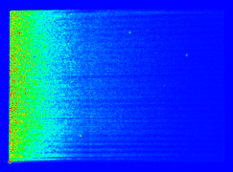

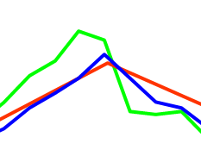
形状推定結果 (1/2)
I1
I1
I10
…
I10
…
対象(a), (b)の推定結果
*入射光の高さを10段階に変えて強度を観測
8000
14000
I1
12000
I1
I2
I2
6000
I3
10000
I3
I4
I4
(a)
I5
8000
(b)
I5
4000
I6
I6
I7
I7
I8
6000
I8
I9
I9
2000
I10
4000
I10
  推定パラメータ
    スケーリング定数: s = 1.21×10
    散乱パラメータ: g = 0.042
    消滅係数: σt = 1.32
  推定パラメータ
    スケーリング定数: s = 1.27×10
    散乱パラメータ: g = -0.083
    消滅係数: σt = 1.43
2000
4
4
0
0
4
0
0.5
1
1.5
2
2.5
[cm]
0
0.5
1
1.5
2
2.5
観測した単一散乱強度
[cm]
初期形状
[cm]
0.4
初期形状
0.4
真値
0.2
最適化後
真値
0.2
0
最適化後
[cm]
0
0
0.5
1
1.5
2
2.5
0
0.5
1
1.5
2
2.5
[cm]
推定結果の断面

Slide 14
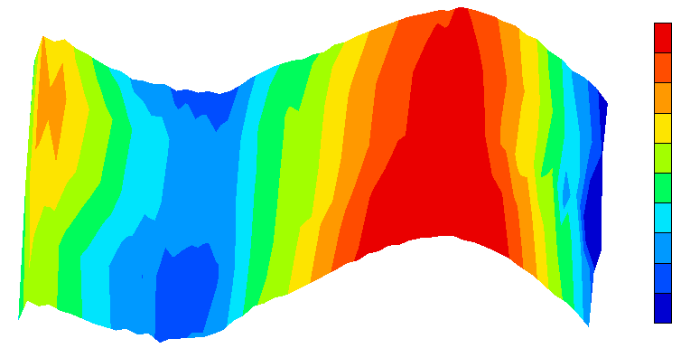
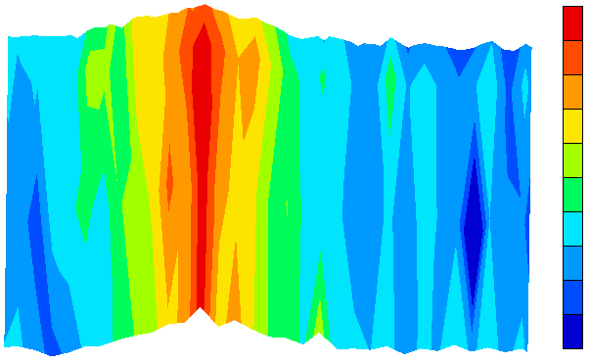
形状推定結果の3次元プロット
0.00
0.05
0.10
0.15
0.20
0.25
0.00
0.05
0.10
0.15
0.20
0.25
0.00
0.20
0.40
0.60
0.80
[cm]
[cm]
[cm]
(a)
(b)
(c)

Slide 15
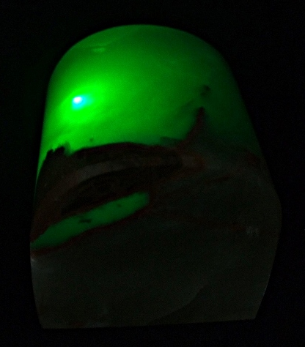
提案手法の制限
計測対象物の形状 = 入射面は平面
  入射面が曲率を持つ場合
  単一散乱の抽出が行えない
計測対象物の材質 = 均質，光学的に薄い
  想定しているモデルに当てはまらないものには適用できず
  例） 光学的濃さが不均一
  単一散乱を観測できないなど
重なりや集光により
単一散乱の抽出が
行えない
大理石

Slide 16
まとめと今後の課題
Shape from Single Scatteringの提案
    出射面の屈折を組み込んだ観測モデルの構築
    最適化による形状・散乱パラメータの同時推定
      形状推定精度の向上を確認
今後の課題
  計測対象範囲の拡大
    単一散乱抽出手法の改良
    多重散乱の併用
    → Shape from Scatteringへ一般化

Slide 17
研究のまとめ
単一散乱を用いた形状計測
  ・ 屈折も含めたモデル化
  ・ 最適化問題による形状推定
  ・ 実物体計測
I(x, y)
(x, y)
h(x, y)
θr
θp
散乱点
(x’, y’)
y
z
x
観測
合成
物体形状
散乱パラメータ
観測系
単一散乱強度

